Slide 1



PHÒNG GD-ĐT HUYỆN GIA LÂM
TRƯỜNG THCS VĂN ĐỨC
TUYÊN TRUYỀN PHÁP LUẬT
MỘT SỐ HÀNH VI VI PHẠM PHÁP LUẬT TRONG PHÒNG, CHỐNG DỊCH COVID-19
Văn Đức, ngày 14 tháng 3 năm 2022

Slide 2

MỘT SỐ HÀNH VI VI PHẠM PHÁP LUẬT (HÀNH CHÍNH, HÌNH SỰ ) TRONG PHÒNG, CHỐNG DỊCH COVID-19 VÀ CHẾ TÀI XỬ LÝ THEO NGHỊ ĐỊNH SỐ 117/2020/NĐ-CP; NGHỊ ĐỊNH SỐ 124/2021/NĐ-CP; BỘ LUẬT HÌNH SỰ NĂM 2015 (SỬA ĐỔI, BỔ SUNG NĂM 2017)
Theo Quyết định số 219/QĐ-BYT ngày 29/01/2020 của Bộ trưởng Bộ y tế đã bổ sung bệnh viêm đường hô hấp cấp do chủng mới của virut Corona (nCov) gây ra vào danh mục các bệnh truyền nhiễm theo nhóm A theo quy định tại Luật Phòng, chống bệnh truyền nhiễm năm 2007.
A.ÁP DỤNG XỬ LÝ HÀNH CHÍNH (Theo Nghị định số 117/2020/NĐ-CP ngày 28/9/2020 của Chính phủ quy định xử phạt vi phạm hành chính trong lĩnh vực y tế (viết tắt là Nghị định số 117/2020/NĐ-CP; Nghị định số 124/2021/NĐ-CP ngày 28/12/2021 của Chính phủ sửa đổi, bổ sung một số điều Nghị định số 115/2018/NĐ-CP ngày 4/9/2018 của Chính phủ quy định xử phạt vi phạm hành chính về an toàn thực phẩm và Nghị định số 117/2020/NĐ-CP ngày 28/9/2020 của Chính phủ quy định xử phạt vi phạm hành chính trong lĩnh vực y tế (viết tắt là Nghị định số 124/2021/NĐ-CP) có hiệu lực thi hành từ ngày 01/01/2022)
* Lưu ý: Mức phạt tiền dưới đây là mức phạt tiền đối với cá nhân. Đối với cùng một hành vi vi phạm hành chính thì mức phạt tiền đối với tổ chức bằng 02 lần mức phạt tiền đối với cá nhân.

Slide 3
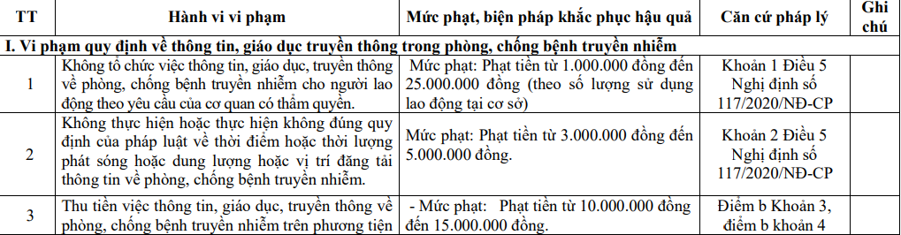
MỘT SỐ HÀNH VI VI PHẠM PHÁP LUẬT (HÀNH CHÍNH, HÌNH SỰ ) TRONG PHÒNG, CHỐNG DỊCH COVID-19 VÀ CHẾ TÀI XỬ LÝ THEO NGHỊ ĐỊNH SỐ 117/2020/NĐ-CP; NGHỊ ĐỊNH SỐ 124/2021/NĐ-CP; BỘ LUẬT HÌNH SỰ NĂM 2015 (SỬA ĐỔI, BỔ SUNG NĂM 2017)

Slide 4



II/ Vi phạm quy định về vệ sinh phòng bệnh truyền nhiễm
Khoản 1 Đ ều 6 Nghị định số 117/2020/NĐ-CP
Hành vi vi phạm
Không thực hiện biện pháp bảo đảm vệ sinh nơi công cộng phương tiện giao thông nơi chứa chất thải sinh hoạt để phòng ngừa bệnh truyền nhiễm.
Mức phạt, biện pháp khắc phục hậu quả:
Cảnh cáo hoặc phạt tiền từ 200.000 đồng đến 500.000 đồng

Slide 5
II/Vi phạm quy định về vệ sinh phòng bệnh truyền nhiễm
Khoản 2, khoản 5
Đ ều 6 Nghị định số 117/2020/NĐ-CP
Hành vi vi phạm
Không thực hiện biện pháp bảo đảm vệ sinh nơi công cộng phương tiện giao thông nơi chứa chất thải sinh hoạt làm phát sinh, lây lan bệnh truyền nhiễm.
Mức phạt, biện pháp khắc phục hậu quả:
Mức phạt: Phạt tiền từ 1.000.000 đồng đến 3.000.000 đồng.
- Biện pháp khắc phục hậu quả: Buộc thực hiện biện pháp vệ sinh, khu trùng, tẩy uế.

Slide 6
II/Vi phạm quy định về vệ sinh phòng bệnh truyền nhiễm
Hành vi vi phạm
Không thực hiện biện pháp bảo đảm vệ si nh nơi sản xuất, kinh doanh, xu lý chất thải công nghiệp và biện pháp vệ s inh kh c theo qui định của pháp luật làm phát sinh, lây lan bệnh truyền nhiễm.
Khoản 4, khoản 5
Đ iều 6 Nghị định số 117/2020/NĐ-CP
Mức phạt, biện pháp khắc phục hậu quả:
Mức phạt: Phạt tiền từ 10.000.000 đồng đến 20.000.000 đồng.
- Biện pháp khắc phục hậu quả: Buộc thựchiện biện pháp vệ sinh, khu trùng, tẩy uế.

Slide 7
II/Vi phạm quy định về vệ sinh phòng bệnh truyền nhiễm
-Không giáo dục cho người học về vệ sinh phòng bệnh truyền nhiễm bao gồm vệ sinh cá nhân, vệ sinh trong sinh hoạt lao động và vệ sinh mô trường;
-Không tuyên truyền về vệ sinh phòng bệnh hoặc không kiểm tra, giám sát vệ sinh mô trường; không triển khai thực hiện các biện pháp phòng, chống bệnh truyền nhiễm trong cơ so giáo dục.
Điểm d, đ khoản 3
Điều 6 Nghị định số 117/2020/NĐ-CP
Mức phạt, biện pháp khắc phục hậu quả Mức phạt: Phạt tiền từ 3.000.000 đồng đến 5.000.000 đồng đối với mỗi hành vi.

Slide 8
III/Vi phạm quy định về giám sát bệnh truyền nhiễm
Hành vi vi phạm
- Không thực hiện xét nghiệm theo yêu cầu của cơ quan tế có thẩm quyền trong quá trình thực hiện giám sát bệnh truyền nhiễm;
- Không báo cáo hoặc báo cáo không đầy đủ về giám sát bệnh truyền nhiễm theo qu định của -
ĐI ểm a, b Khoản 2
Đ Iều 7 Nghị định số 117/2020/NĐ-CP
Mức phạt, biện pháp khắc phục hậu quả:
- Mức phạt: Phạt tiền từ 1.000.000 đồng đến 3.000.000 đồn đối với mỗi hành vi

Slide 9
III/Vi phạm quy định về giám sát bệnh truyền nhiễm
- Che giấu, không khai báo hoặc khai báo không kịp thời hiện trạng bệnh truyền nhiễm thuộc nhóm A của bản thân hoặc của n ười khác mắc bệnh truyền nhiễm thuộc nhóm A;
- Cố ý khai báo, thông tin sai sự thật về bệnh truyền nhiễm thuộc nhóm A;
- Cố ý làm lây lan tác nhân gây bệnh truyền nhiễm thuộc nhóm A
Khoản 3 Điều 7 Nghị định số 117/2020/NĐ-CP
Mức phạt, biện pháp khắc phục hậu quả:- Mức phạt: Phạt tiền từ 10.000.000 đồng đến 20.000.000 đồn đối với mỗi hành vI

Slide 10
VIII. Vi phạm quy định về áp dụng biện pháp chống dịch
Khoản 1 Đ ều 12
Nghị định số 117/2020/NĐ-CP; điểm
a khoản 5 Đ ều 2 Nghị định số 124/2021/NĐ-CP ngày 28/12/2021
-Không thực hiện biện pháp bảo vệ cá nhân đối vớ người tham gia chống dịch và người có n guy cơ mắc bệnh dịch theo hướng dẫn của cơ quan y tế, bao gồm: đeo khẩu trang, sát khuẩn, giữ khoảng cách, khai báo y tế và các biện pháp khác
-Không báo cáo với Ủy ban nhân dân hoặc cơ quan y tế dự ph n trên địa bàn về trường hợp mắc bệnh dịch theo qu định của pháp luật.
Mức phạt, biện pháp khắc phục hậu quả:
Mức phạt: Phạt tiền từ 1.000.000 đồng đến 3.000.000 đồn đối với mỗi hành vi

Slide 11
VIII. Vi phạm quy định về áp dụng biện pháp chống dịch
-Che giấu tình trạng bệnh của mình hoặc của n ười khác khi mắc bệnh truyền nhiễm đax được công bố là có dịch;
-Không tham gia chống dịch theo quyết định hu động của n ười có thẩm quyền, trừ trường hợp n ười hành nghề không chấp hành quyết định hu động của cơ quan nhà nước có thẩm quyền khi có thiên tai, thảm họa, dịch bệnh nguy hiểm hoặc không chấp hành quyết định hu động của cơ quan nhà nước có thẩm quyền trong trường hợp xảy ra thiên tai, thảm họa, dịch bệnh
Đểm a, c Khoản 2 Đ ều 12; đ ểm m khoản 5 Đ ều 38; đ ểm b khoản 4 Đ ều 39 Nghị định số 117/2020/NĐCP; đ ểm b khoản 5; đ ểm c khoản 8 Đ ều 2 Nghị định số 124/2021/NĐ-CP ngày 28/12/2021
Mức phạt, biện pháp khắc phục hậu quả:
Mức phạt: Phạt tiền từ 5.000.000 đồng đến 10.000.000 đồn đối với mỗi hành vi

Slide 12
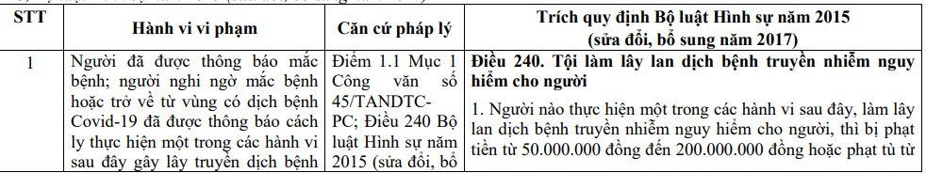
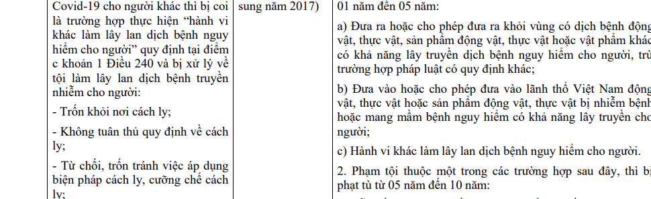
ÁP DỤNG XỬ LÝ HÌNH SỰ
Theo Công văn số 45/TANDTC-PC ngày 30/3/2020 của Hội đồng thẩm phán Tòa án nhân dân tối cao về việc xét xử tội phạm liên quan đến phòng, chống dịch bệnh Covid-19
(viết tắt là Công văn số 45/TANDTCPC; Bộ luật Hình sự năm 2015 (sửa đổi, bổ sung năm 2017)

Slide 13
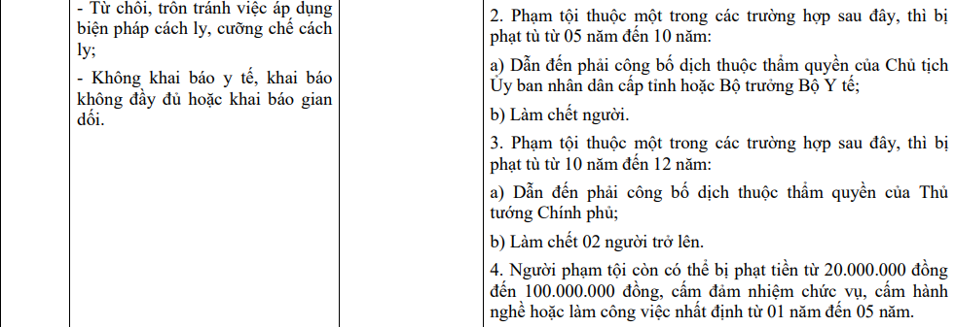
ÁP DỤNG XỬ LÝ HÌNH SỰ

Slide 14
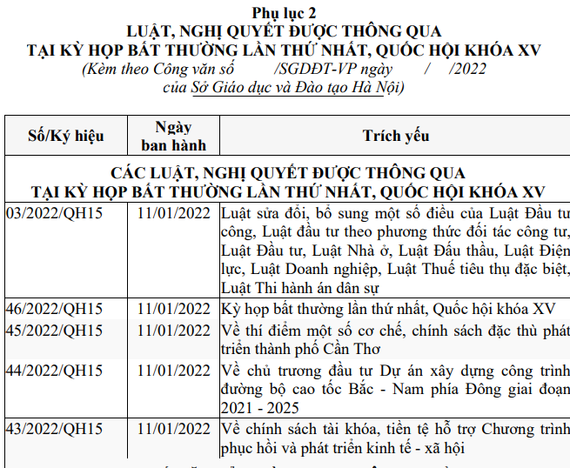

Slide 15
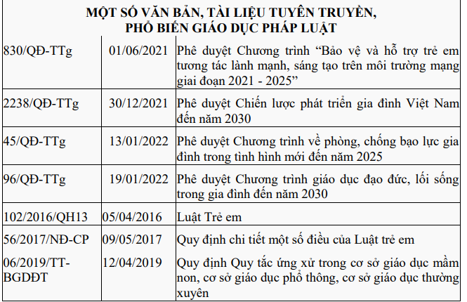

Slide 16
Học sinh cần làm hằng ngày để phòng tránh mắc COVID-19
Nâng cao ý thức, trách nhiệm của học sinh trong việc thực hiện đúng các biện pháp phòng chống dịch Covid 19.
+ Thực hiện nghiêm thông điệp 5 “Khẩu trang - Khử khuẩn - Khoảng cách - Không tụ tập - Khai báo y tế” của Bộ Y tế.
+ Thực hiện tốt những việc cần làm để phòng tránh
Covid khi ở nhà, khi ở trường theo hướng dẫn.

Slide 17

Học sinh cần làm hằng ngày tại trường học để phòng tránh mắc COVID-19
1. Rửa tay với nước sạch và xà phòng (hoặc dung dịch rửa tay khô) thường xuyên vào các thời điểm: Trước khi vào lớp; trước và sau khi ăn; sau khi ra chơi, nghỉ giữa giờ; sau khi đi vệ sinh, khi tay bẩn.
2. Che mũi, miệng khi ho hoặc hắt hơi (tốt nhất bằng giấy lau sạch, khăn vải hoặc khăn tay, hoặc ống tay áo để làm giảm phát tán dịch tiết đường hô hấp). Vứt bỏ khăn, giấy che mũi, miệng vào thùng rác và rửa tay sạch.
3. Không đưa tay lên mắt, mũi, miệng.
4. Không dùng chung các đồ dùng cá nhân, như: Cốc, bình nước, khăn mặt, khăn lau tay, gối, chăn...
5. Không khạc, nhổ bừa bãi.
6. Bỏ rác đúng nơi quy định.
7. Nếu bản thân hoặc thấy học sinh khác có sốt, ho, đau họng, khó thở thì báo ngay cho giáo viên chủ nhiệm.

Slide 18

PHÒNG GD-ĐT HUYỆN GIA LÂM
TRƯỜNG THCS VĂN ĐỨC
TUYÊN TRUYỀN PHÁP LUẬT
MỘT SỐ HÀNH VI VI PHẠM PHÁP LUẬT TRONG PHÒNG, CHỐNG DỊCH COVID-19
Văn Đức, ngày 14 tháng 3 năm 2022

